Slide 1
Associazionismo e libertà
strumenti giuridici, etici e tecnici per la partecipazione libera e protetta
Marco Quiroz – Stefano Mastella – Jolanda Giacomello

Slide 2
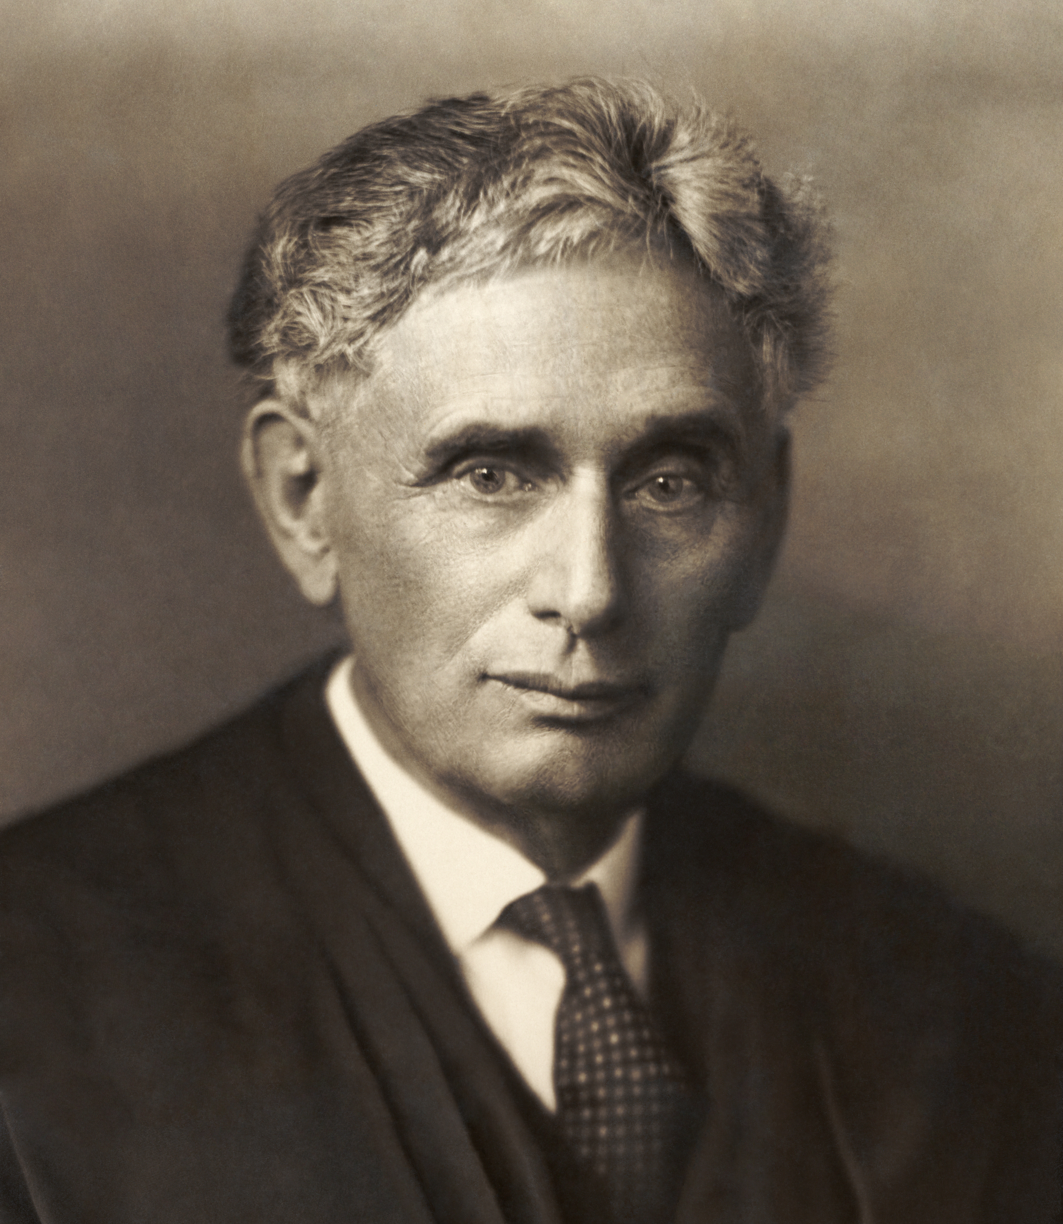
Samuel Warren & Louis Brandeis, "The Right to Privacy". Harvard Law Review (December 15, 1890).
Nasce la riservatezza come diritto soggettivo

Slide 3
Dalla privacy al trattamento dei dati
Regolamento (UE) 2016/679 del Parlamento europeo e del Consiglio del 27 aprile 2016

Slide 4
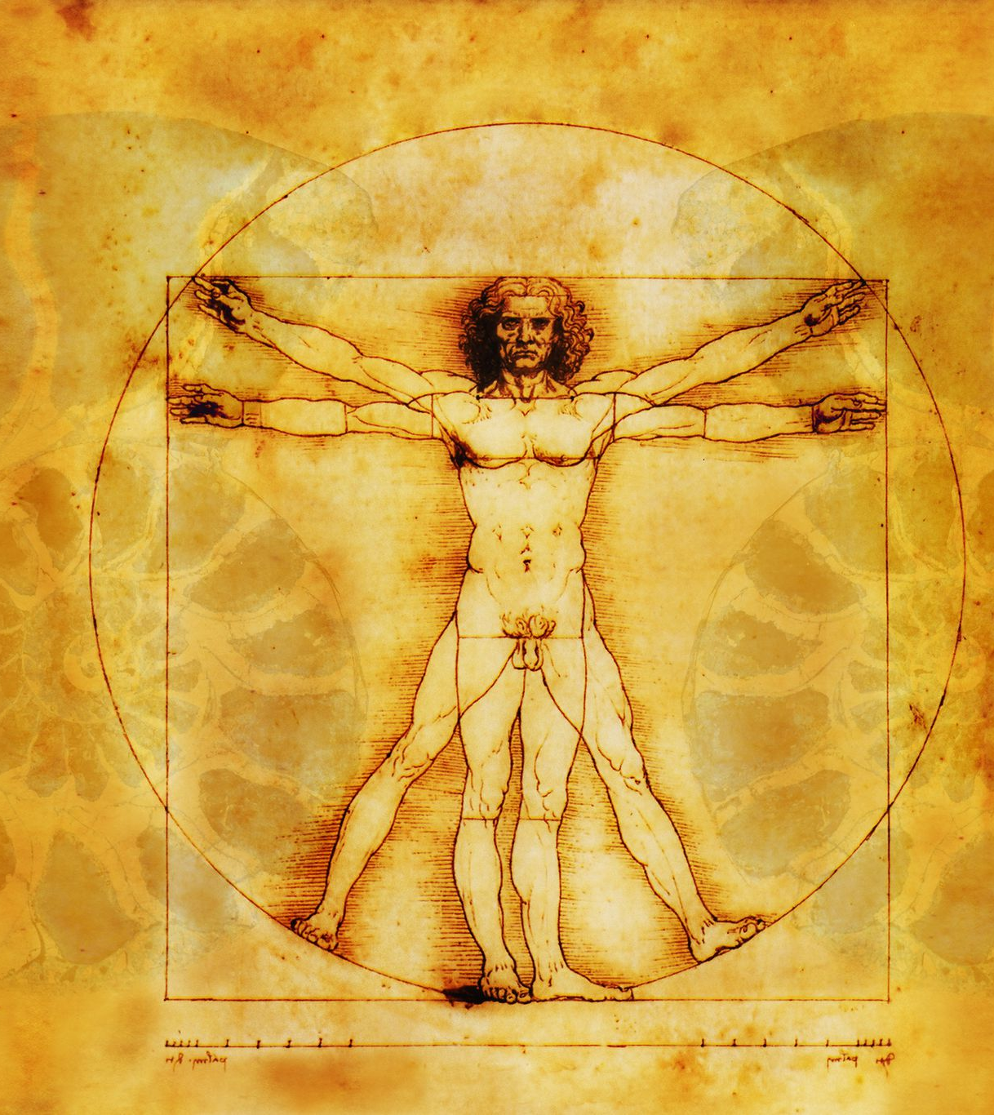
Dati e Persona
Tornare alla riservatezza come principio unificante del trattamento dei dati: il principio antropocentrico della privacy

Slide 5
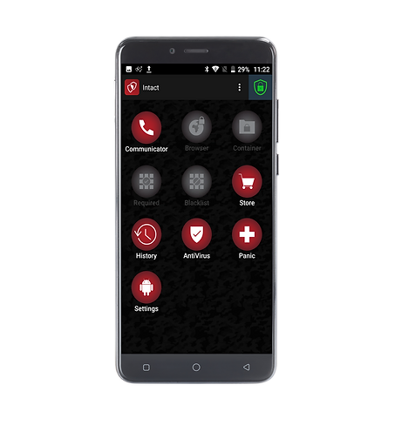
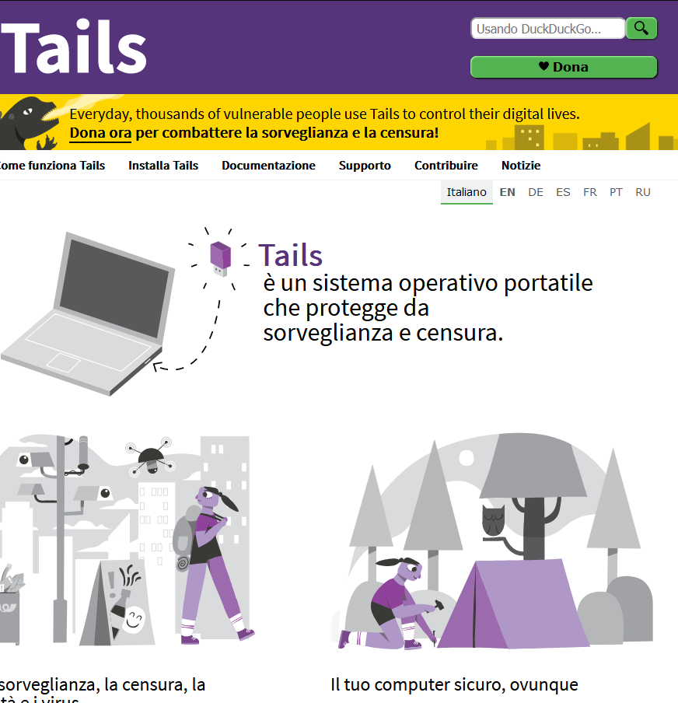
Device

Slide 6
Comunicazione

Slide 7
Gestione mail

Slide 8
Invio file

Slide 9
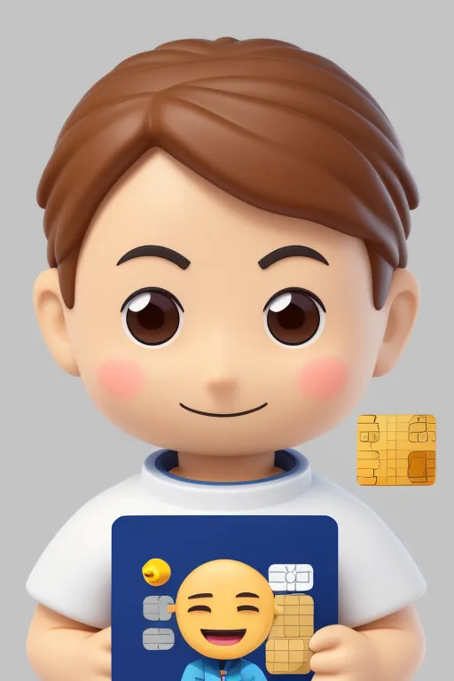
Pagamenti

Slide 10
Privacy is a marathon,
not a sprint
M. Bazzell

Slide 11
Regole giuridiche
VS
Innovazione digitale

Slide 12
Governance digitale

Slide 13
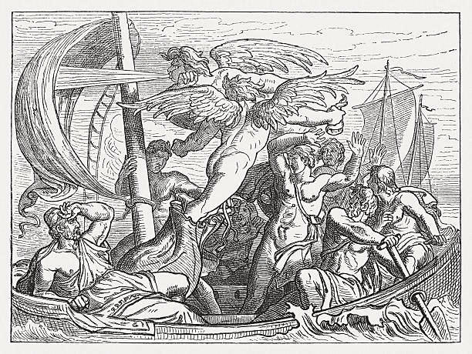
Siamo chiamati a essere abili
timonieri di
nave

Slide 14
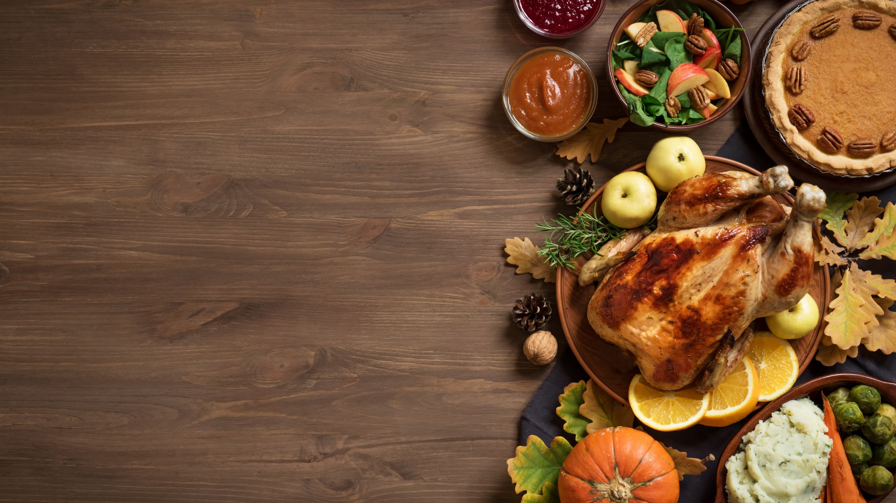
GRAZIE

